Slide 1

TRƯỜNG TIỂU HỌC GIA THỤY
MÔN: TOÁN
Giáo viên: Nguyễn Ngọc Yên

Slide 2




Bài 11:
PHÉP TRỪ TRONG PHẠM VI 10

Slide 3
Tiết 1

Slide 4

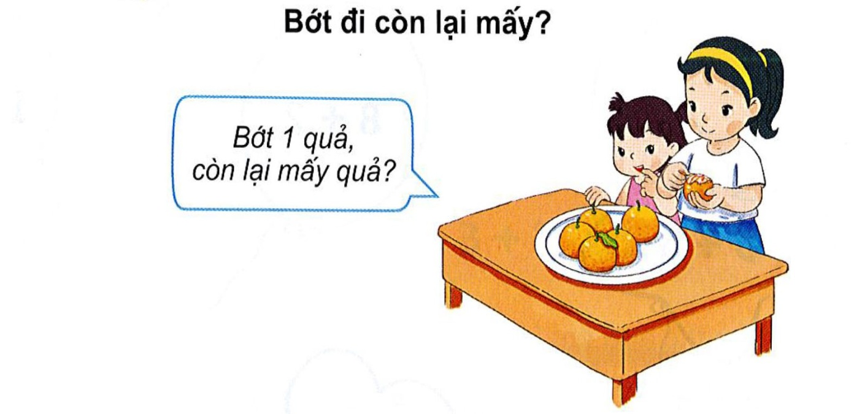
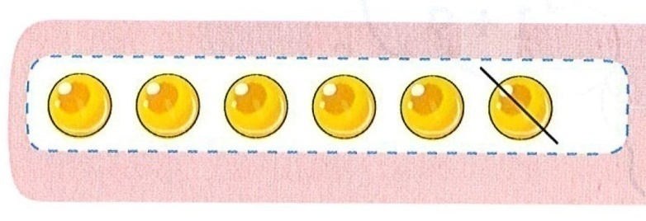
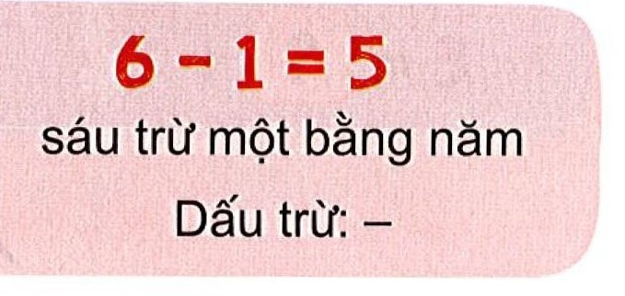

Slide 5
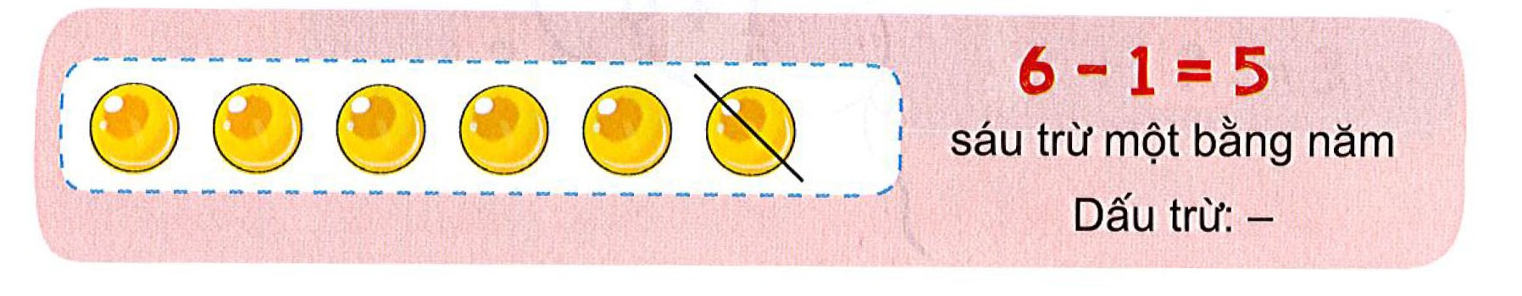

Slide 6
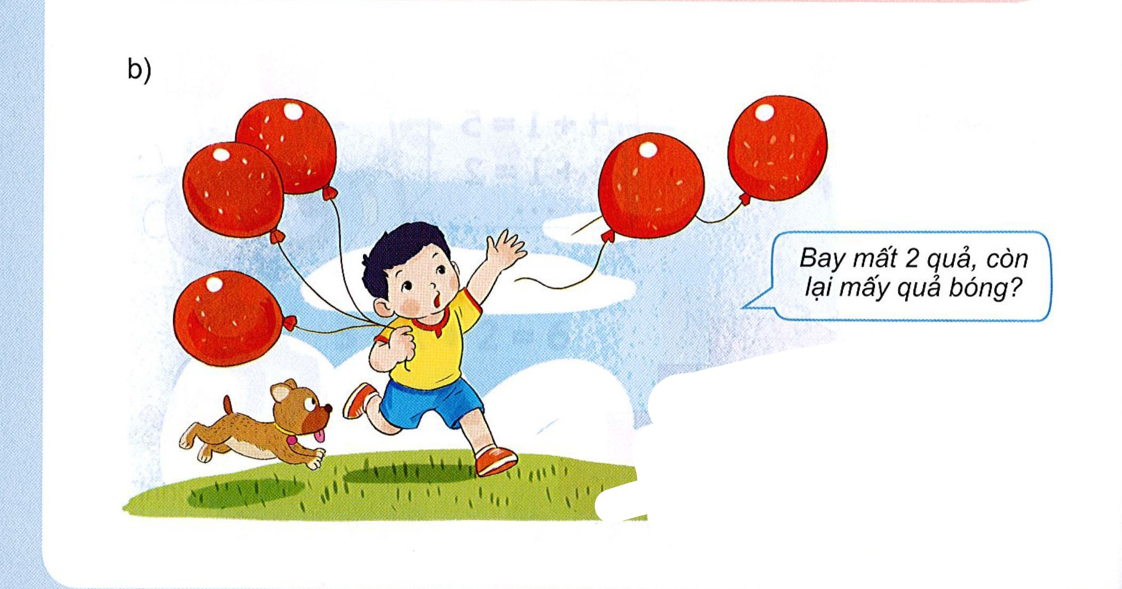
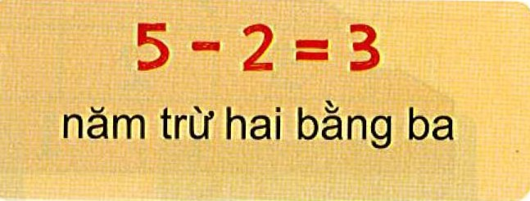

Slide 7
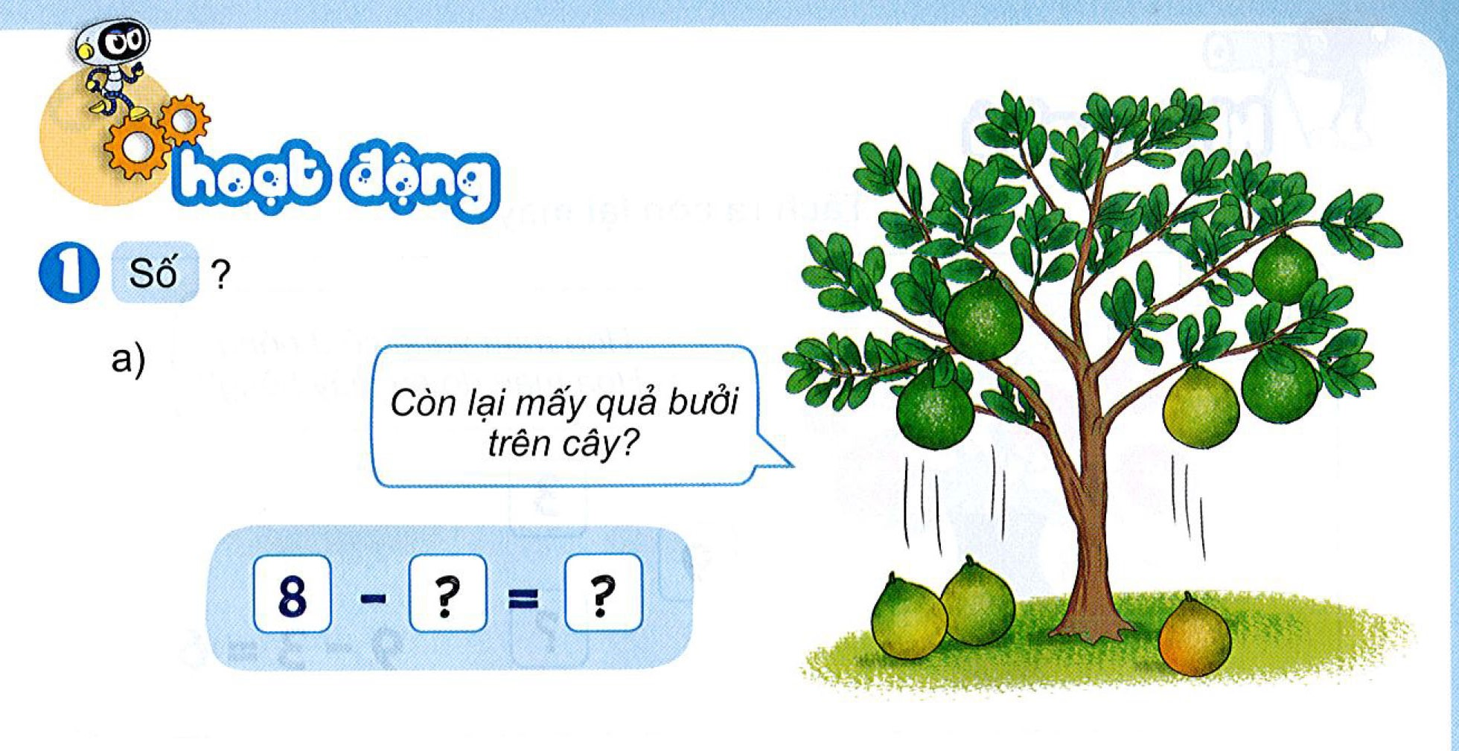
3
5

Slide 8
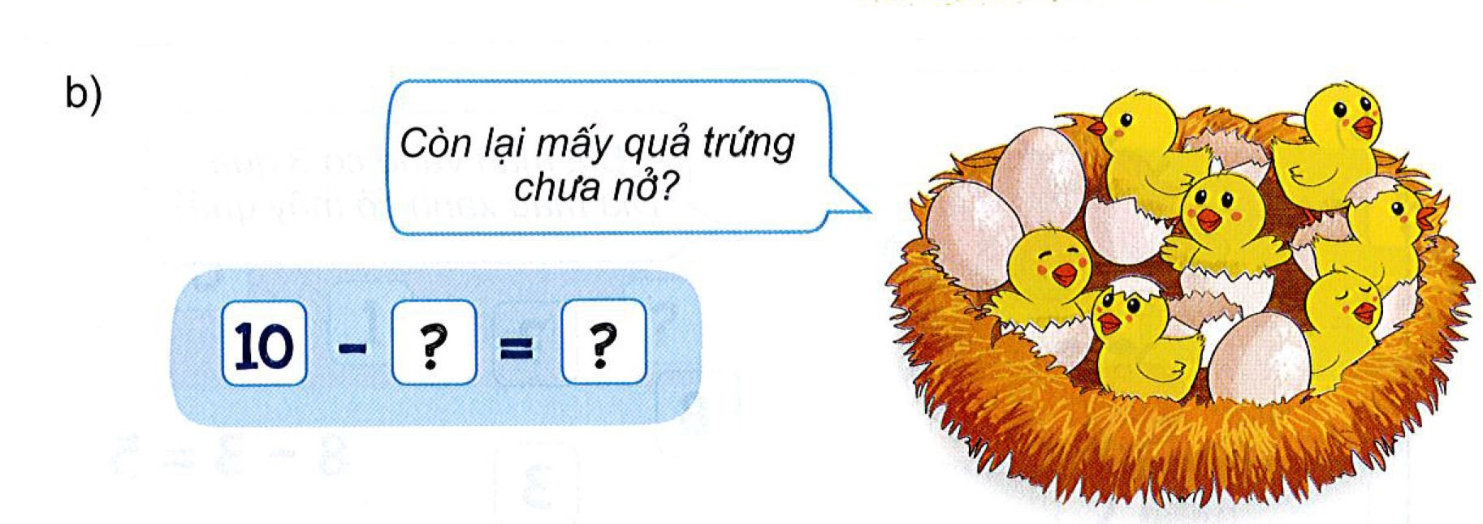
7
3

Slide 9
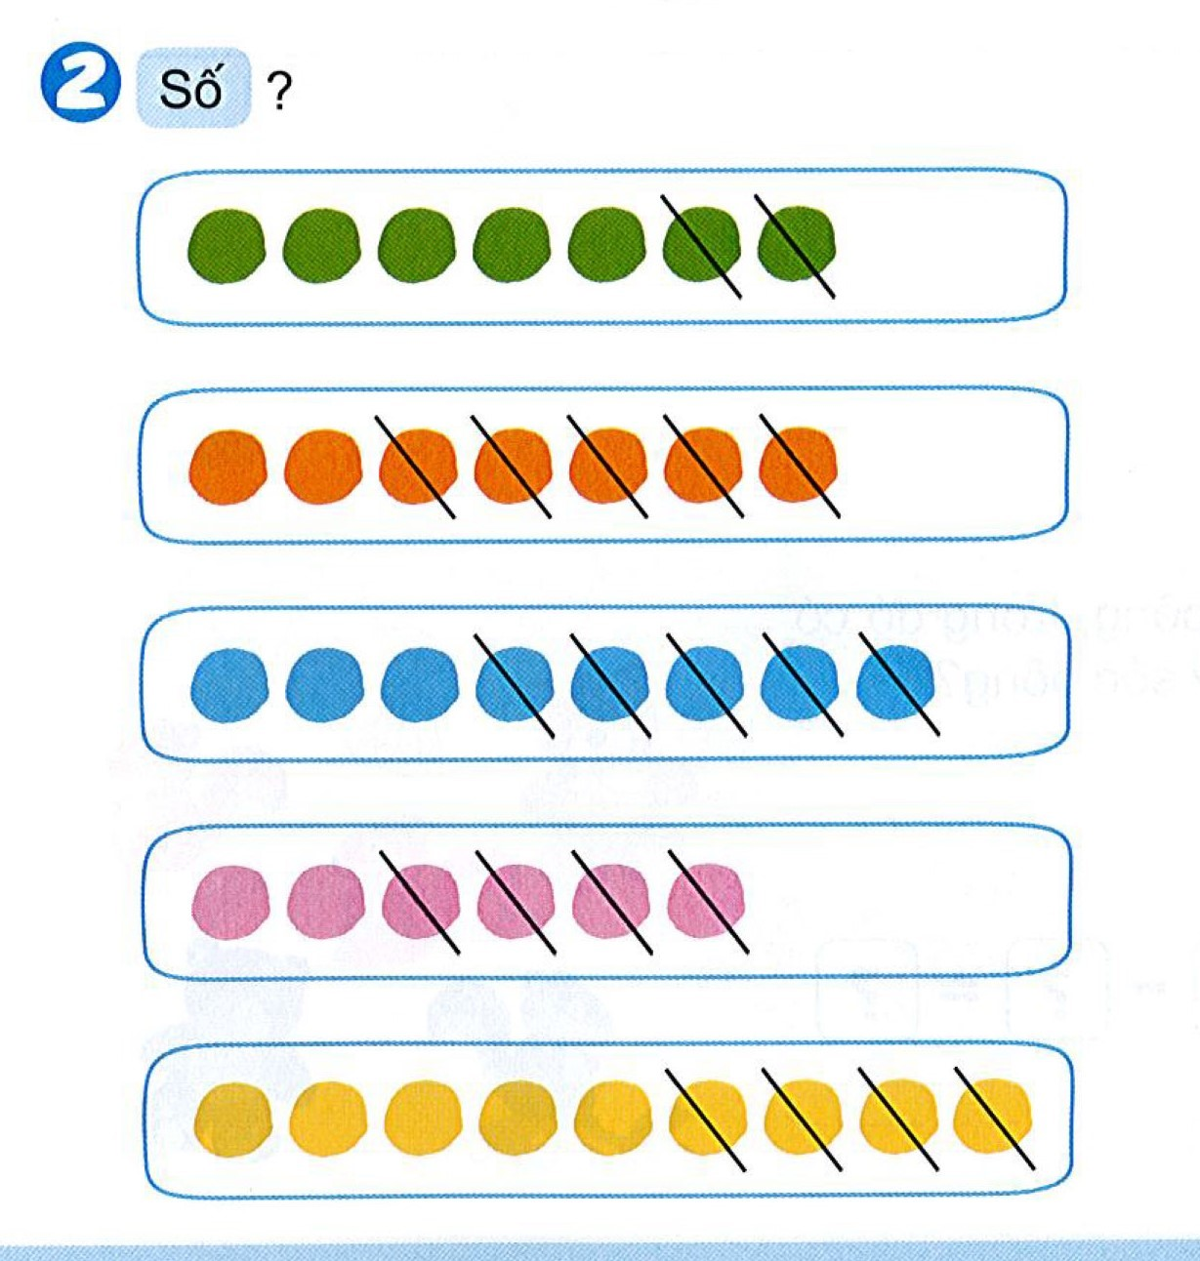
7 - 2 =
5
2
7- 5 =
8 - 5 =
3
6 - 4 =
2
5
9 - 4 =

Slide 10
Chúc các con chăm ngon,
học giỏi!

